Slide 1

室内照明灯具的分类

Slide 2
一、按照按装方式分类
1、嵌入式
筒灯、灯盘、射灯、天花灯、洁净灯
2、吸顶式
筒灯、灯盘、射灯、吸顶灯、荧光灯支架、洁净灯
3、悬吊式
灯盘、荧光灯支架、吊灯、高天棚灯具
4、轨道式
射灯
5、可移动式灯具
落地灯、台灯
6、壁灯
7、防护类灯具
三防灯

Slide 3
二、按照光源分类
1、白炽灯、卤钨灯
2、气体放电灯
A：低压气体放电灯----荧光灯
B：高压气体放电灯HID---金卤灯、高压钠灯等等
3、其他
A：固体光源-----LED
B：无极灯等等

Slide 4
各 种 灯 具 简 介

Slide 5
一、筒灯
筒灯一般按照直径来划分，有3寸、4寸、6寸、8寸，按照按装方式分为嵌入式和外置式，筒灯的光源主要是节能灯、插拔管、LED等。

Slide 6
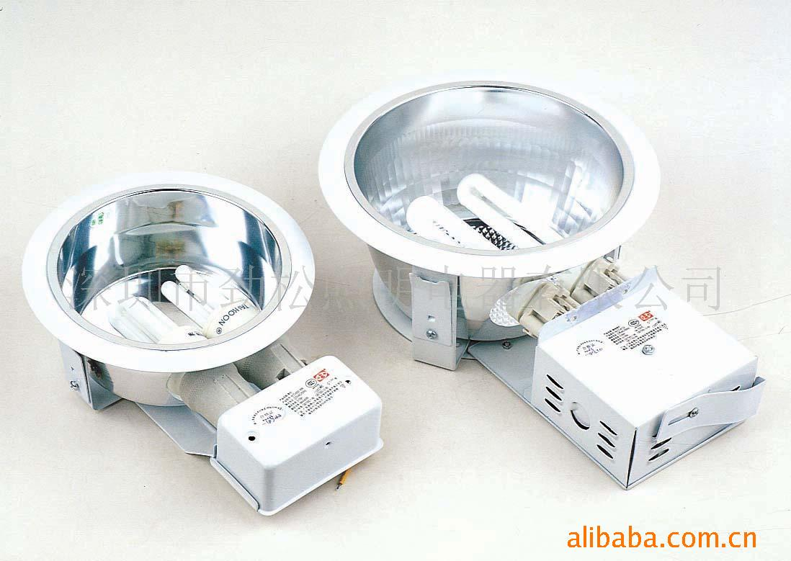
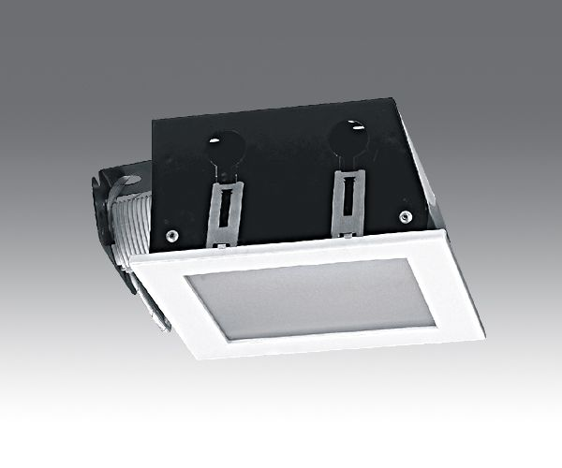
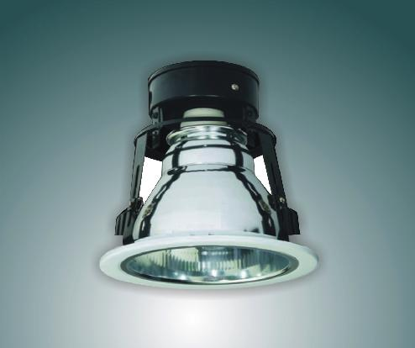

Slide 7
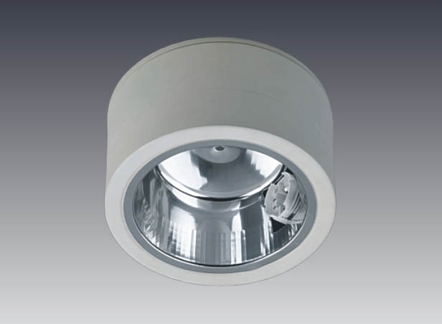
吸顶式筒灯

Slide 8
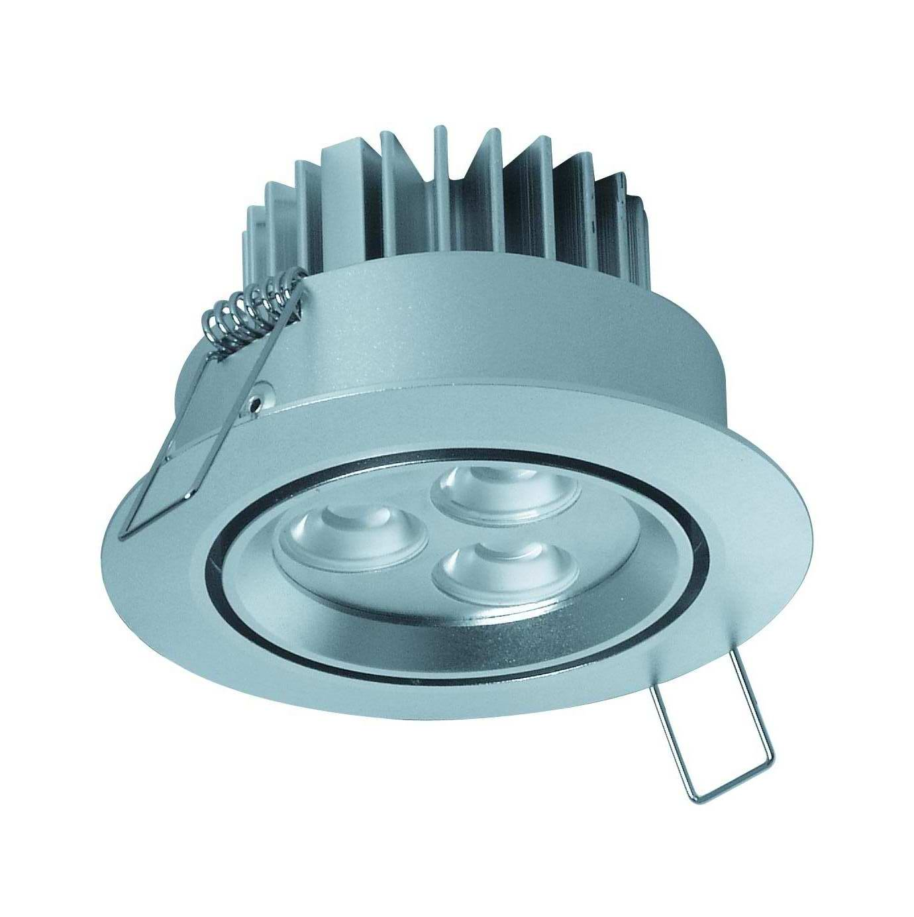
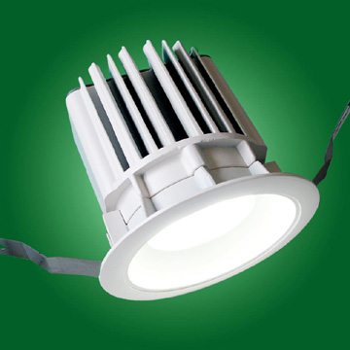
LED筒灯

Slide 9
二、射灯
射灯按照反射面有MR型和PAR型，一般后缀也是八分之几英寸表示的直径，如MR16表示直径两英寸（50mm），反射面为MR的射灯，PAR38表示直径120mm，反射面为PAR的射灯。
射灯分为嵌入式、外置式、轨道式和可调角度式等等，一般作为重点照明和装饰照明使用。
高档的射灯可加入滤光片，滤除不需要的光谱含量；控制精准的角度来产生各种精确的光束。
目前，LED以长寿命、高光效的优势逐渐代替卤素灯，未来射灯光源以LED和HID为主，卤素灯逐渐退出市场。

Slide 10
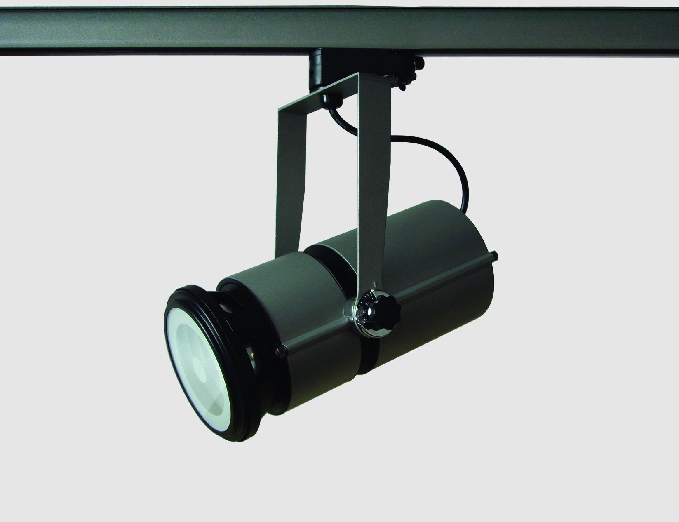

Slide 11
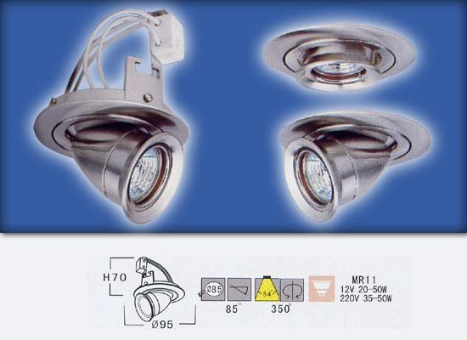

Slide 12
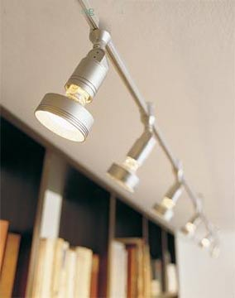
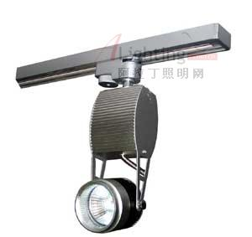
轨道射灯

Slide 13
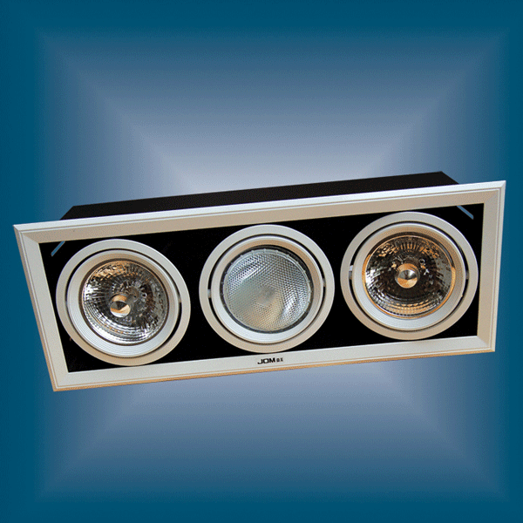

Slide 14
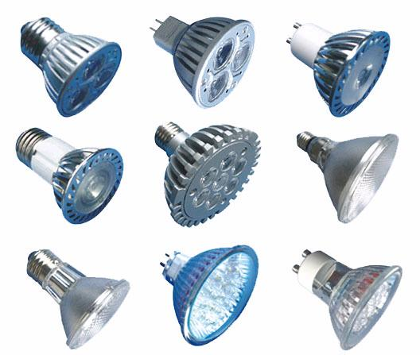
LED射灯

Slide 15
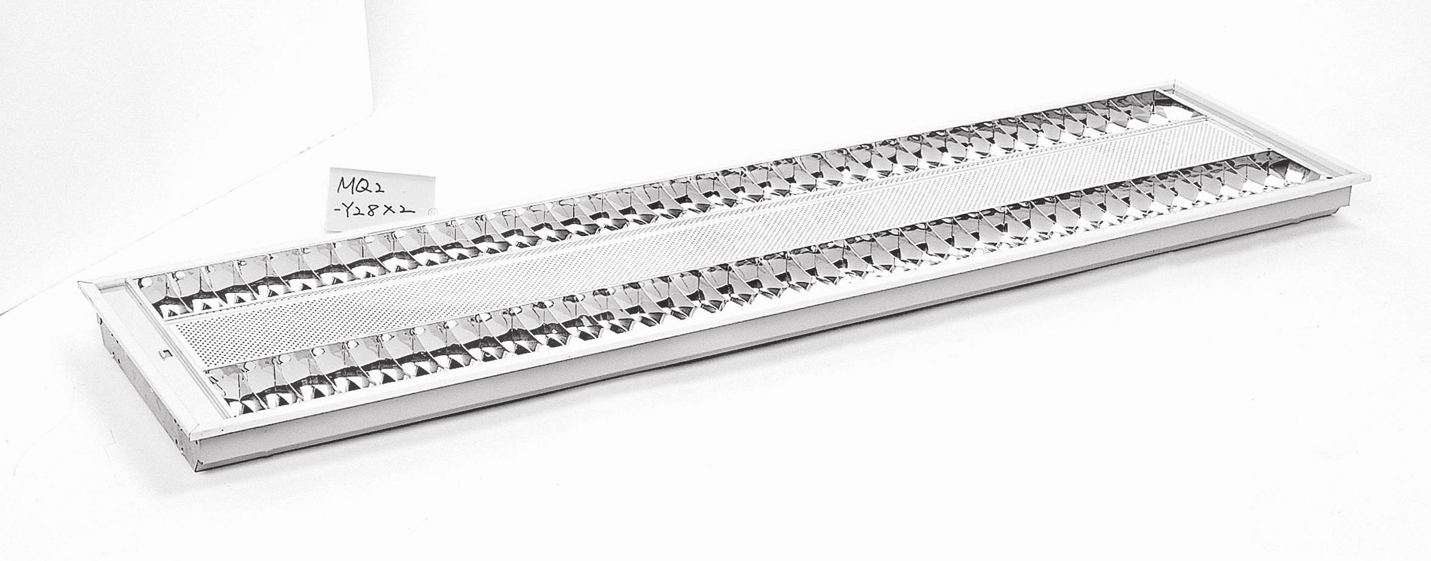
三、灯盘
嵌入式灯盘

Slide 16
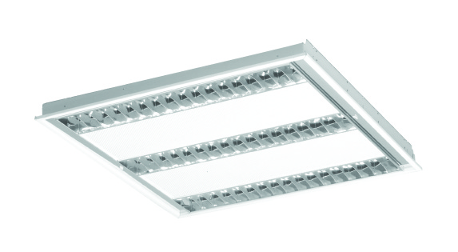

Slide 17
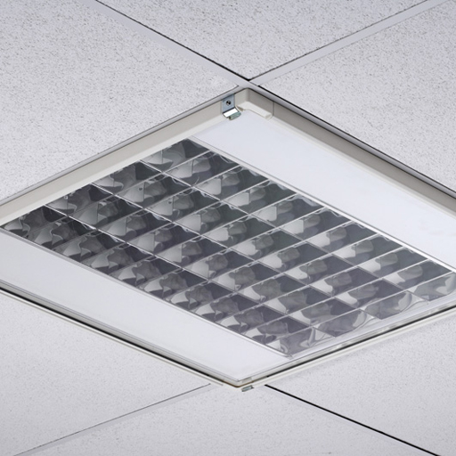
吸顶式灯盘

Slide 18
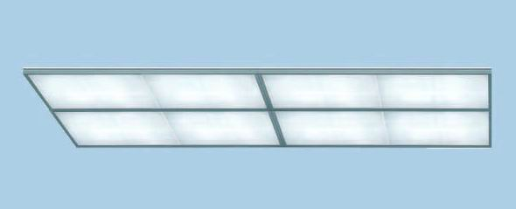
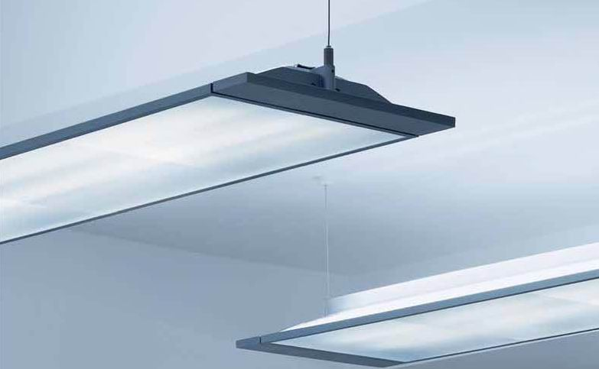
四、悬吊式灯具

Slide 19
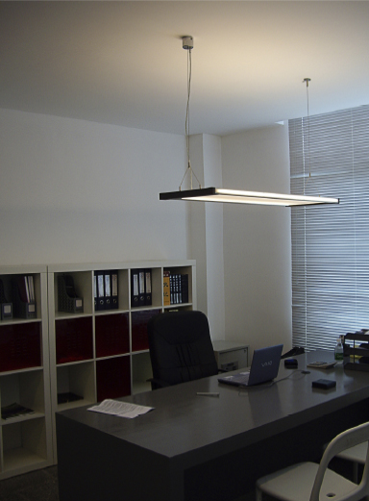

Slide 20
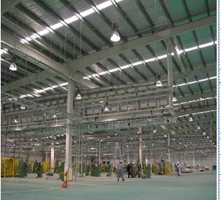
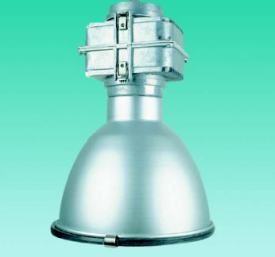
高天棚灯具

Slide 21
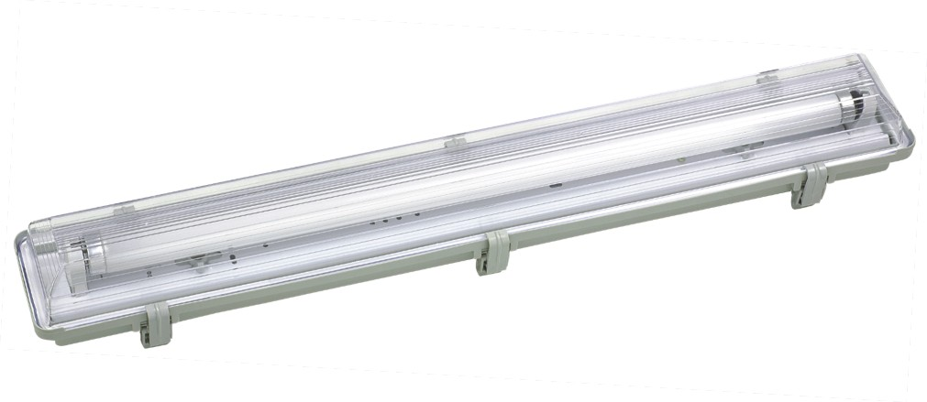
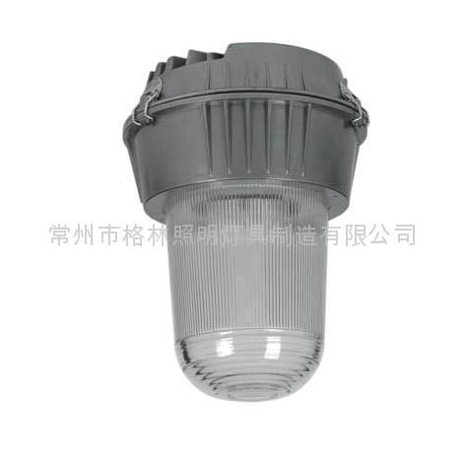
五、防护式灯具
三防灯：防水、防尘、防腐

Slide 22
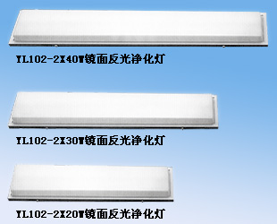
洁净灯
主要用于制药、生化、食品等洁净车间，防尘防腐，同时，灯具结构设计特殊，不易集灰，易于清扫。

